Slide 1
ФОРМУВАННЯ НАВИЧОК ВПРОВАДЖЕННЯ ГЕЙМІФІКАЦІЇ В ОСВІТНІЙ ПРОЦЕС
Болгов Владислав
СІМЕЙНА ШКОЛА ЕКОНОМІКИ^{ТМ}

Slide 2
Сучасна структура ефективного навчального процесу:
10 % - вивчення теорії
20 % - зворотній зв’язок і обговорення
70 % - практичний досвід

Slide 3
Гейміфікація
це застосування ігрових методик в неігрових ситуаціях (навчання дітей, професійні тренінги, вивчення іноземних мов і не тільки). Вона впливає на збільшення залученості та мотивації учнів.

Slide 4
Цілі гейміфікації
Залучення
Мотивація
Зворотній зв’язок
Задоволення
Цілепокладання
Прогрес

Slide 5
Види гейміфікації
1. Наскрізна
2. Точкова

Slide 6
Структура гейміфікації
Кевін Вербах
естетика
динаміка
механіка

Slide 7
Компоненти ігрового навчання
зрозумілі правила
внутрішня валюта (бали)
можливість щось збирати
рейтингова система
змагання між гравцями
швидкі етапи для проходження

Slide 8
Інструменти гейміфікації
https://www.classdojo.com/uk-ua/?redirect=true – перетворює клас у гру з нагородами і зворотним зв’язком
https://worldpeacegame.org/ - політична симуляція в класі (Джон Хантер)
Ribbon Hero – гра, розроблена фахівцями Microsoft для полегшення засвоєння всіх інструментів Office
https://www.duolingo.com/ - ресурс для вивчення іноземних мов з використанням елементів гри
КВЕСТИ

Slide 9
ЧОМУ КВЕСТ?
Дозволяє досягти мети непомітно для учня –
не застосовуються насильницькі методи над особистістю
Дозволяє запам’ятовувати нове,
поповнювати запас понять, розвивати фантазію та підтримувати інтерес дитини протягом
1 астрономічної години
Заснован на візуальному, аудиальному та кинестетичному сприйняттю інформації

Slide 10
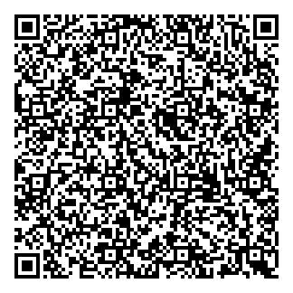
ДЯКУЮ ЗА УВАГУ!

